Slide 1
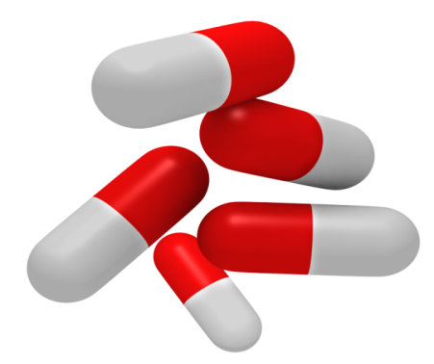
Découverte des antibiotiques et apparition des résistances.

Slide 2
Historique
Les antibiotiques (du grec anti : « contre », et bios : « la vie ») sont des molécules naturelles ou synthétiques qui détruisent ou bloquent la croissance des bactéries.
Des antibiotiques naturels ont été utilisés en médecine traditionnelle depuis 2000 ans.
Les Grecs et les Égyptiens de l'antiquité utilisaient des extraits de moisissures et des plantes pour traiter les infections.
Le premier antibiotique identifié en médecine moderne a été la pénicilline, découverte par Alexander Fleming en 1928.
La plupart des antibiotiques que nous avons découverts étaient élaborés à l'origine par des champignons ou des bactéries.

Slide 3
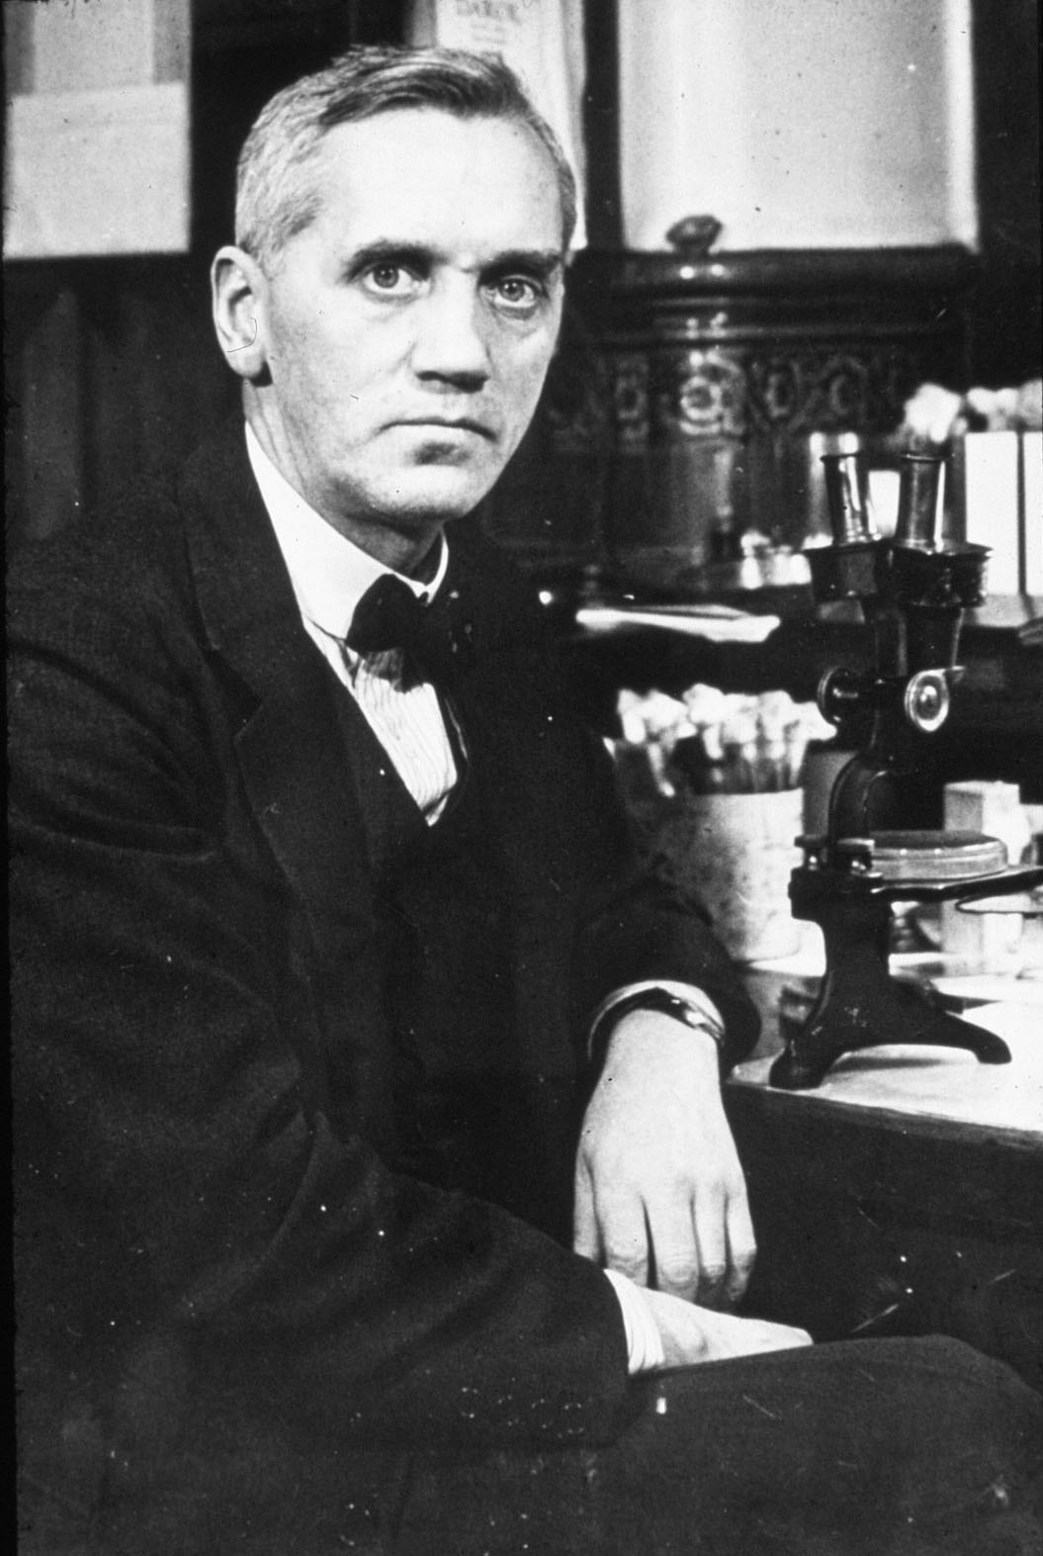
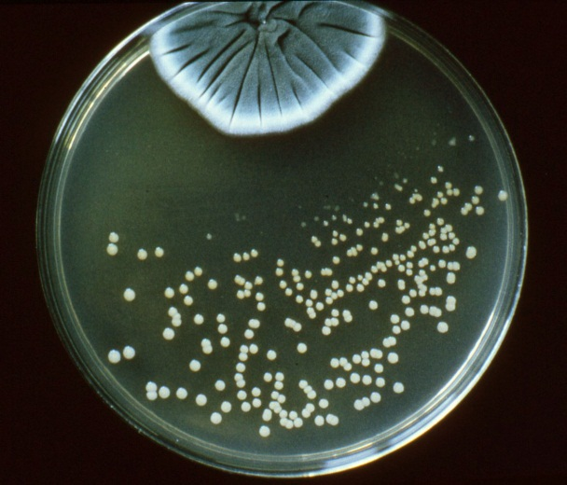
Pénicilline – le premier antibiotique moderne
La pénicilline fut le premier antibiotique à être découvert.
Elle a été découverte en 1928 par Alexander Fleming, un chercheur écossais qui travaillait à l’hôpital St Mary de Londres.
Fleming a observé qu’une moisissure (champignon) Penicillium avait des propriétés anti-bactériennes.
On a appelé cet antibiotique pénicilline d’après le nom de ce champignon.

Slide 4
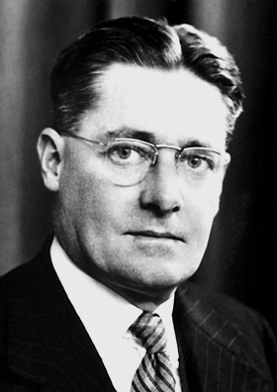
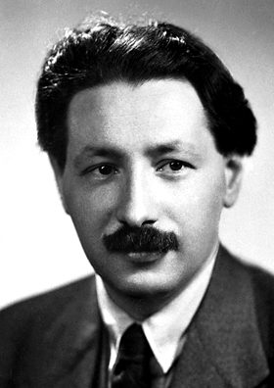
Pénicilline – le premier antibiotique moderne suite
Fleming ne pouvait pas extraire assez de pénicilline à partir de la moisissure pour permettre de traiter les patients.
En 1938, Howard Florey (un microbiologiste australien), Ernst Chain (un chimiste allemand) et d’autres scientifiques de l’université d’Oxford ont été les pionniers de la production de pénicilline pour la médecine humaine. Ce sont des compagnies pharmaceutiques américaines qui ont ensuite produit la pénicilline à grande échelle.
La pénicilline est devenue largement disponible au début des années 1940 et elle a sauvé de nombreuses vies au cours de la deuxième guerre mondiale.
Howard Florey
Ernst Chain

Slide 5
Production des antibiotiques
Les pénicillines sont des antibiotiques dérivés des champignons alors que les céphalosporines, les aminoglycosides et les carbapénèmes sont extraits à partir de bactéries.
Les antibiotiques plus récents sont élaborés par synthèse, en général en modifiant la structure chimique d’antibiotiques naturels.
Les antibiotiques synthétiques comprennent par exemple les quinolones et les sulfamides.
Les antibiotiques sont utilisés aussi bien pour la santé de l’humain que pour celle de l’animal.

Slide 6
Délai entre l’introduction des antibiotiques et l’apparition de résistances
Antibiotique | Année de commercialisation | Année d’apparition des résistances
Pénicilline | 1943 | 1940
Streptomycine | 1947 | 1947
Tétracycline | 1950 | 1959
Méthicilline | 1960 | 1962
Gentamycine | 1967 | 1979
Vancomycine | 1972 | 1988
Céfotaxime | 1981 | 1981
On parle de résistance aux antibiotiques lorsqu'une bactérie devient résistante à un antibiotique particulier.
La première résistance aux antibiotiques a été identifiée dans les années 1940, dès les premières utilisations de la pénicilline, même si cet antibiotique était utilisée de façon limitée avant 1943.
La résistance à un antibiotique apparaît souvent peu de temps après sa mise sur le marché.
Source: Calendrier du rapport CDC: ‘Antimicrobial Resistance Threats in the United States’, 2013; Le paradoxe des antibiotiques, Stuart B. Levy, Belin 1999

Slide 7
Caractéristiques des humains et des bactéries Qui gagnera la bataille de la résistance?
Caractéristiques | Microbes | Humains
Nombre sur terre | 5 x 10³¹ | 6 x 10⁹
Masse (tonnes) | 5 x 10¹⁶ | 3 x 10⁸
Temps de génération | 30 minutes | 30 ans
Durée sur terre | 3,5 x 10⁹ | 4 x 10⁶
Les microbes sont plus nombreux, et sont présents sur Terre depuis plus longtemps que les humains. Ils se multiplient très vite, ce qui contribue à leurs capacités d’adaptation.
Source:Le paradoxe des antibiotiques, Comment le miracle tue le miracle, Stuart B. Levy, Regards sur la science, Belin 1999

Slide 8
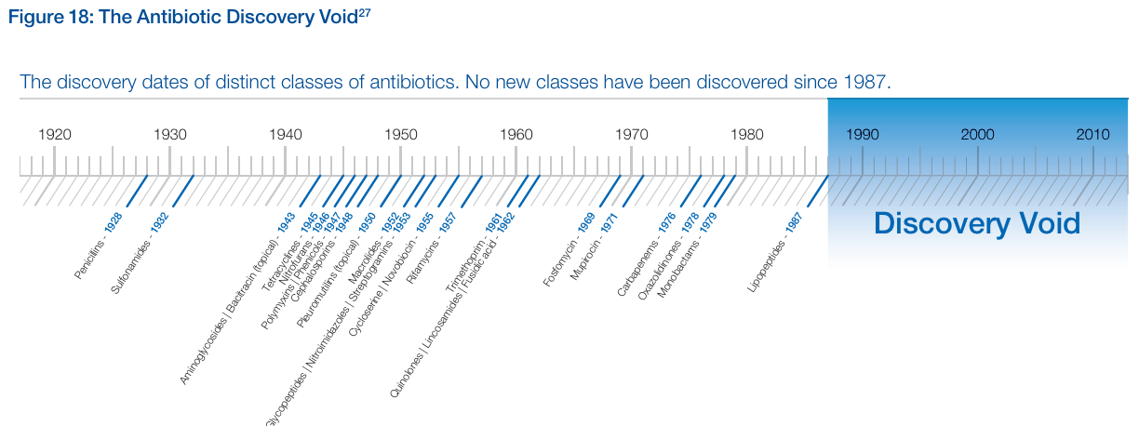
Découverte de nouveaux antibiotiques
Dates de découverte de nouvelles classes d’antibiotiques
La plupart des antibiotiques ont été découverts entre 1940 et 1960.
Aucune nouvelle classe d’antibiotiques n’a été découverte depuis 1987.
Depuis cette date, quelques nouveaux antibiotiques ont été commercialisés, mais il s’agit surtout de modifications et d’adaptations d’antibiotiques existants.

Slide 9
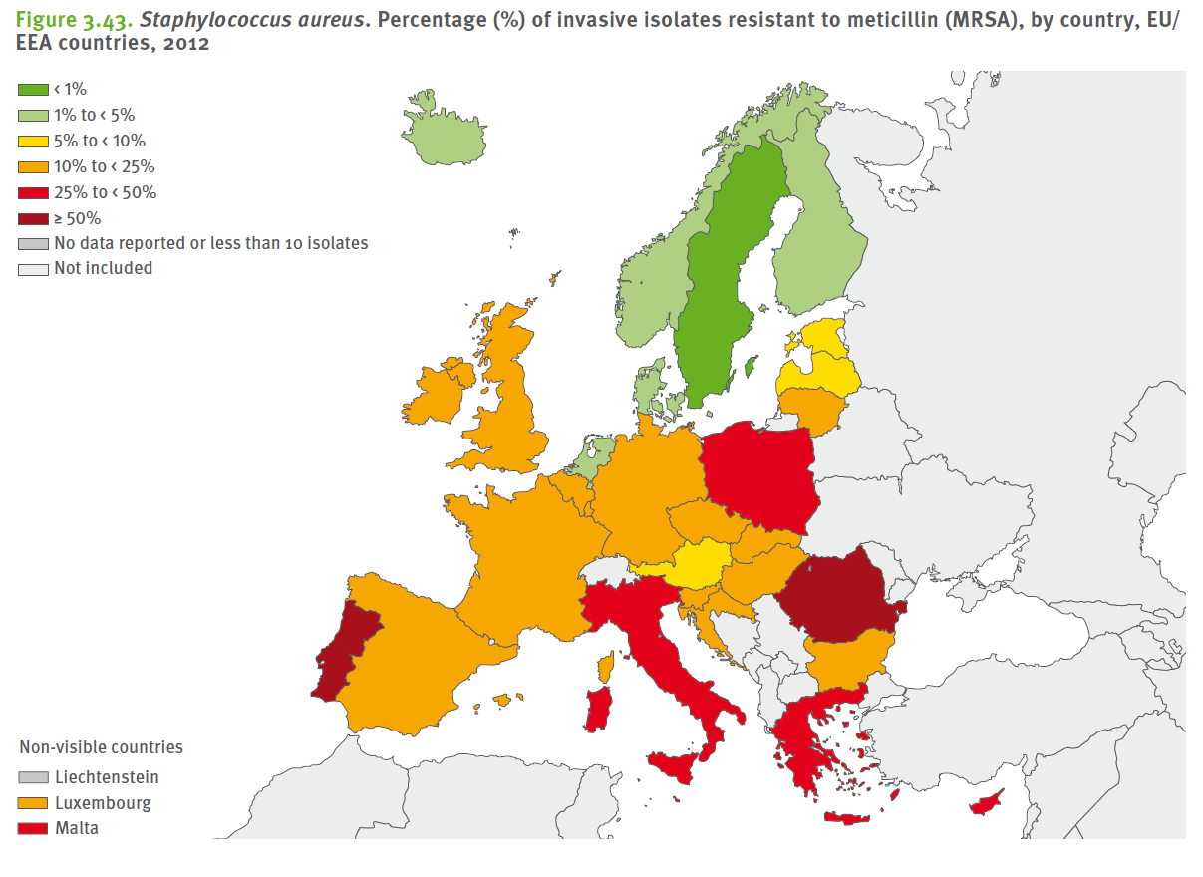
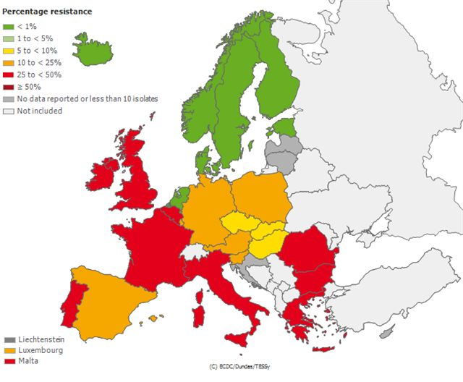
Évolution de la résistance en Europe
Les taux de résistance de différentes bactéries aux antibiotiques varient selon les pays d’Europe.
Ces cartes montrent l’évolution du pourcentage de souches de Staphylococcus aureus résistant à la méticilline (SARM), par pays entre 2002 et 2012. Ces résistances ont nettement diminué, notamment grâce aux mesures d’hygiène.
2002
2012

Slide 10
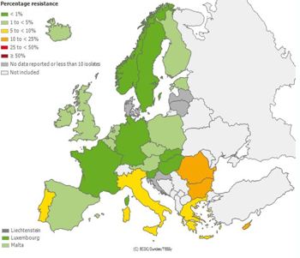
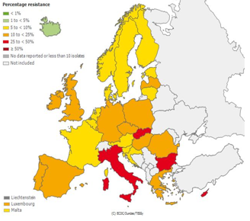
Évolution de la résistance en Europe suite
Ces cartes montrent l’exemple de l’évolution de la proportion d’E. coli
résistants aux Céphalosporines de 3ème génération, une famille d’antibiotiques récents de plus en plus utilisée. Ces résistances ont beaucoup augmenté.
2003
2013
Source: Figure extraite de la base de données interactive:
http://ecdc.europa.eu/en/healthtopics/antimicrobial_resistance/database/Pages/map_reports.aspx

Slide 11
Une priorité mondiale de santé publique
Le Dr Keiji Fukuda, Sous-Directeur général de l’OMS déclare:
«À moins que les nombreux acteurs concernés agissent d’urgence et de manière coordonnée, le monde s’achemine vers une ère post-antibiotiques, où des infections courantes et des blessures mineures qui ont été soignées depuis des décennies pourraient à nouveau tuer»
D’ores et déjà, il y a des patients dans les hôpitaux français qui sont atteints d'infections qu'aucun de nos antibiotiques ne parvient à traiter.
Chacun peut contribuer à lutter contre la résistance en adoptant un usage raisonné des antibiotiques et des stratégies de prévention et de lutte contre les infections; en particulier l’hygiène et les vaccinations.

